Slide 1

РЕСПУБЛИКА МАЪНАВИЯТ ВА МАЪРИФАТ КЕНГАШИ
МИЛЛИЙ ҒОЯ ВА МАФКУРА ИЛМИЙ-АМАЛИЙ МАРКАЗИ
РЕСПУБЛИКА МАЪНАВИЯТ ТАРҒИБОТ МАРКАЗИ
MЕДИА
ТАҚДИМОТ
(45) 2014/06
Тошкент-2014

Slide 2
ЎЗБЕКИСТОН РЕСПУБЛИКАСИ ПРЕЗИДЕНТИ ИСЛОМ КАРИМОВНИНГ
“ЮКСАК МАЪНАВИЯТ – ЕНГИЛМАС КУЧ” АСАРИ МАЗМУН-МОҲИЯТИ.
ТОШКЕНТ - 2014

Slide 3
“Маънавият – инсонни руҳан покланиш, қалбан улғайишга чорлайдиган, одамнинг ички дунёси, иродасини бақувват, иймон-эътиқодини бутун қила-диган, виждонини уйғотадиган беқиёс куч, унинг барча қараш-ларининг мезонидир”.
И.А.КАРИМОВ

Slide 4
I. МАЪНАВИЯТ — ИНСОННИНГ УЛҒАЙИШ ВА КУЧ-ҚУДРАТ МАНБАИДИР
МАЪНАВИЯТНИ АНГЛАШ
МАЪНАВИЯТНИ ШАКЛЛАНТИРАДИГАН АСОСИЙ МЕЗОНЛАР
МАЪНАВИЙ ВА МОДДИЙ ҲАЁТ УЙҒУНЛИГИ

Slide 5
II. МУСТАҚИЛЛИК – МАЪНАВИЙ ТИКЛАНИШ ВА ЮКСАЛИШ
МИЛЛИЙ ҒОЯ ВА МАЪНАВИЙ ҲАЁТ
МАЪНАВИЯТ ВА ЖАМИЯТНИНГ ЯНГИЛАНИШИ
ИСЛОҲОТЛАР ВА УЛАРНИНГ МАЪНАВИЙ МЕЗОНИ

Slide 6
III. МАЪНАВИЯТГА ТАҲДИД – ЎЗЛИГИМИЗ ВА КЕЛАЖАГИМИЗГА ТАҲДИД
ГЛОБАЛЛАШУВ ЖАРАЁНЛАРИ ВА МАЪНАВИЙ ТАҲДИДЛАР
ФИКРГА ҚАРШИ ФИКР, ҒОЯГА ҚАРШИ ҒОЯ

Slide 7
IV. ВАТАНИМИЗ ТАРАҚҚИЁТИНИНГ МУСТАҲКАМ ПОЙДЕВОРИ
ИНСОН ҚАЛБИГА ЙЎЛ
ЭНГ БУЮК ЖАСОРАТ

Slide 8

Халқ оғзаки ижоди
Маънавий мерос, маданий бойликлар, кўҳна тарихий ёдгорликлар
Муқаддас динимиз
МАЪНАВИЯТНИНГ
АСОСИЙ МЕЗОНЛАРИ
НИМАЛАРДАН ИБОРАТ?
Мутафаккир боболаримиз-нинг илмий-ижодий кашфиётлари
Оила
Таълим-тарбия тизими
Маҳалла

Slide 9

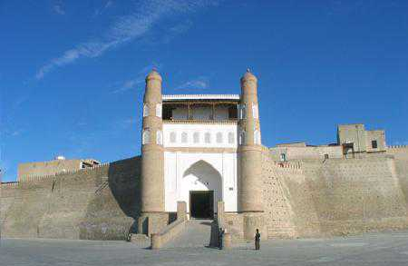
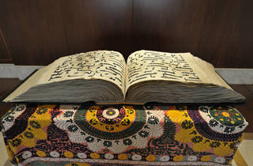
МАЪНАВИЙ МЕРОС, МАДАНИЙ БОЙЛИКЛАР, КЎҲНА ТАРИХИЙ ЁДГОРЛИКЛАР
энг қадимги тошёзув ва битиклар;
халқ оғзаки ижоди намуналари;
қўлёзмалар;
маънавий бойликлар (тарих, адабиёт, санъат ва бошқалар)

Slide 10




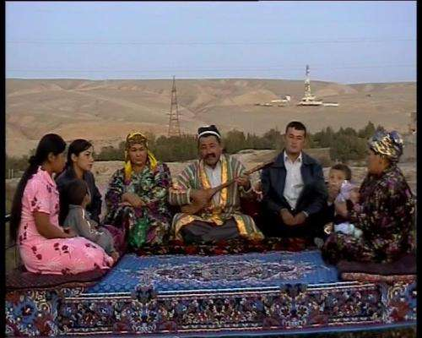
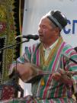
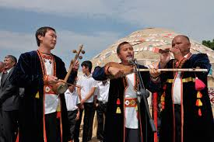
ХАЛҚ ОҒЗАКИ ИЖОДИ

Slide 11
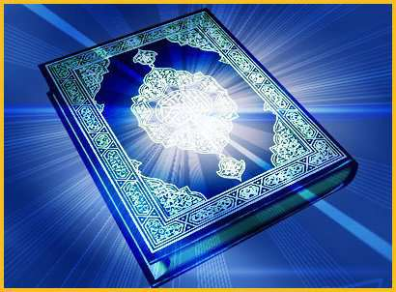

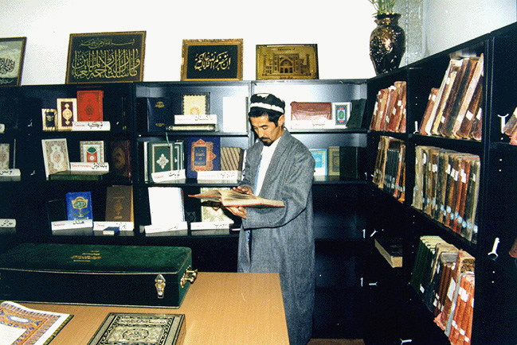
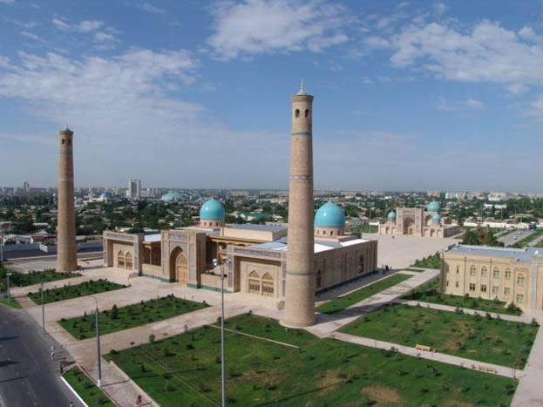
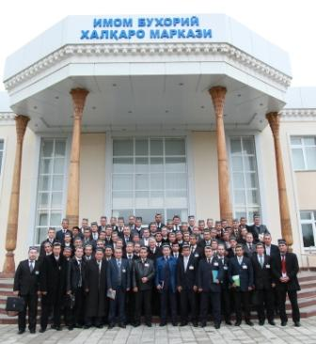
МУҚАДДАС ДИНИМИЗ

Slide 12
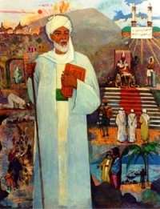
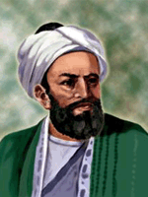
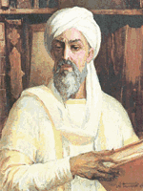
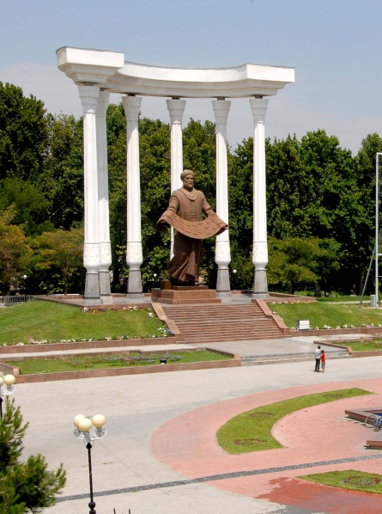
БУЮК АЛЛОМАЛАРИМИЗ, МУТАФАККИР БОБОЛАРИМИЗНИНГ ИБРАТЛИ ҲАЁТИ ВА ФАОЛИЯТИ, БЕМИСЛ ИЛМИЙ-ИЖОДИЙ КАШФИЁТЛАРИ

Slide 13
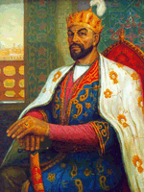
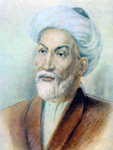
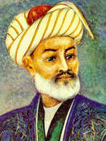
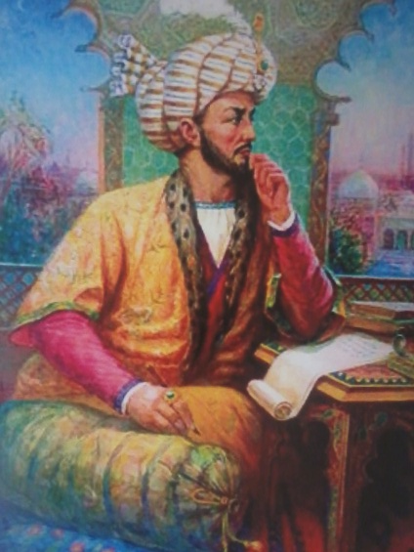
Бизнинг ўз олдимизга қўйган мақсадимиз эса, бундай улуғ зотларнинг ҳаёт йўли ва қолдирган меросини тўлиқ тасвирлаш эмас, балки уларнинг энг буюк намояндалари тимсолида маърифат, илму фан, маданият, дин каби соҳаларнинг барчасини ўзида уйғунлаштирган халқимизнинг маънавий олами нақадар бой ва ранг-баранг эканини исботлаб беришдан иборатдир.

Slide 14
ОИЛА
Ҳар қайси миллатнинг ўзига хос маънавиятини шакллантириш ва юксалтиришда, ҳеч шубҳасиз, оиланинг ўрни ва таъсири беқиёсдир. Чунки инсоннинг энг соф ва покиза туйғулари, илк ҳаётий тушунча ва тасаввурлари биринчи галда оила бағрида шаклланади.
...бу ёруғ дунёда ҳаёт бор экан, оила бор. Оила бор экан, фарзанд деб аталмиш бебаҳо неъмат бор. Фарзанд бор экан, одамзот ҳамиша эзгу орзу ва интилишлар билан яшайди.

Slide 15
МАҲАЛЛА
Маънавий ҳаётимизни юксалтириш ҳақида гапирганда, маҳалланинг роли ва таъсири хусусида тўхталиш албатта ўринлидир. Маълумки, азалдан ўзбек маҳаллалари чинакам миллий қадриятлар маскани бўлиб келади. Ўзаро меҳр-оқибат, аҳиллик ва тотувлик, эҳтиёжманд, ёрдамга муҳтож кимсалар ҳолидан хабар олиш, етим-есирларнинг бошини силаш, тўй-томоша, ҳашар ва маъракаларни кўпчилик билан бамаслаҳат ўтказиш, яхши кунда ҳам, ёмон кунда ҳам бирга бўлиш каби халқимизга хос урф-одат ва анъаналар авваламбор маҳалла муҳитида шаклланган ва ривожланган.

Slide 16
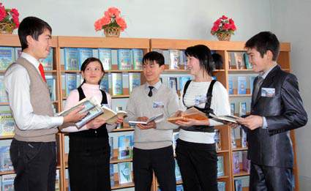
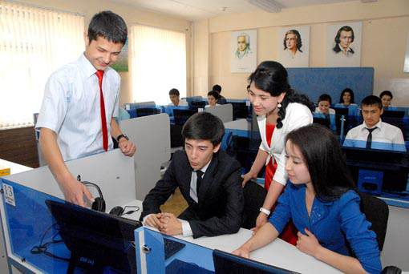
ТАЪЛИМ-ТАРБИЯ ТИЗИМИ
Маънавиятни шаклланти-ришга бевосита таъсир қиладиган яна бир муҳим ҳаётий омил – бу таълим-тарбия тизими билан чамбар-час боғлиқдир.
Маълумки, ота-боболаримиз қадимдан бебаҳо бойлик бўлмиш илму маърифат, таълим ва тарбияни инсон камо-лоти ва миллат равнақи-нинг энг асосий шарти ва гарови деб билган.

Slide 17
МАЪНАВИЯТНИ РИВОЖЛАНТИРИШ УЧУН НИМАНИ ЎЗГАРТИРИШ КЕРАК?
АЛБАТТА, ТАЪЛИМ-ТАРБИЯ – ОНГ МАҲСУЛИ, ЛЕКИН АЙНИ ВАҚТДА ОНГ ДАРАЖАСИ ВА УНИНГ РИВОЖИНИ ҲАМ БЕЛГИЛАЙДИГАН, ЯЪНИ ХАЛҚ МАЪНАВИЯТИНИ ШАКЛЛАНТИРАДИГАН ВА БОЙИТАДИГАН ЭНГ МУҲИМ ОМИЛДИР. БИНОБАРИН, ТАЪЛИМ-ТАРБИЯ ТИЗИМИНИ ВА ШУ АСОСДА ОНГНИ ЎЗГАРТИРМАСДАН ТУРИБ, МАЪНАВИЯТНИ РИВОЖЛАНТИРИБ БЎЛМАЙДИ.

Slide 18
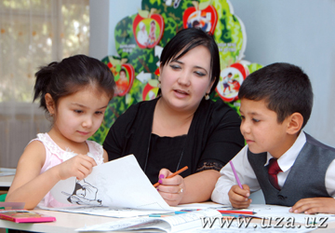
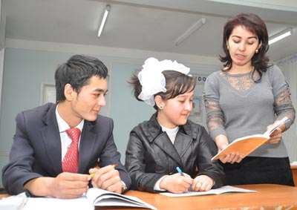
ҲАР БИР БОЛА ТИМСОЛИДА...
Шуни унутмаслигимиз керакки, келажагимиз пойдевори билим даргохларида яратилади, бошқача айтганда, халқимизнинг эртанги куни қандай бўлиши фарзандларимизнинг бугун қандай таълим ва тарбия олишига боғлиқ.
Бунинг учун ҳар қайси ота-она, устоз ва мураббий ҳар бир бола тимсолида аввало шахсни кўриши зарур. Ана шу оддий талабдан келиб чиққан ҳолда, фарзандларимизни мустақил ва кенг фикрлаш қобилиятига эга бўлган, онгли яшайдиган комил инсонлар этиб вояга етказиш – таълим-тарбия соҳасининг асосий мақсади ва вазифаси бўлиши лозим, деб қабул қилишимиз керак.

Slide 19
“КАДРЛАР ТАЙЁРЛАШ МИЛЛИЙ ДАСТУРИ” УСТИДА ИШЛАШ
...мустақилликнинг дастлабки йиллари-даноқ бутун мамлакат миқёсида таълим ва тарбия, илм-фан, касб-ҳунар ўргатиш тизимларини тубдан ислоҳ қилишга ниҳоятда катта зарурат сезила бошлади. Кадрлар тайёрлаш миллий дастурини ишлаб чиқиш билан боғлиқ жараён узоқ йиллар мобайнида бу соҳада талай муаммолар йиғи-либ қолганини кўрсатди. Мен бунга ушбу дастур лойиҳаси устида саккиз ой мобайнида ишлаш жараёнида шахсан амин бўлдим.

Slide 20
ЖАМИЯТНИНГ РИВОЖЛАНИШИДА МАЪНАВИЯТНИНГ ЎРНИ
МАЪНАВИЯТНИНГ ИНСОН ВА ЖАМИЯТ ҲАЁТИДАГИ МОҲИЯТИ ВА АҲАМИЯТИ ҲАҚИДА ФИКР ЮРИТГАНДА, БУ БОРАДА АСРЛАР ДАВОМИДА ҚИЗҒИН БАҲС-МУНОЗАРАЛАРГА САБАБ БЎЛИБ КЕЛАЁТГАН БИР МАСАЛАГА АЛОҲИДА ТЎХТАЛИБ ЎТИШ ЛОЗИМ, ДЕБ ЎЙЛАЙМАН. ЯЪНИ, ОДАМНИНГ КУНДАЛИК ҲАЁТИ ВА ФАОЛИЯТИДА МОДДИЙ ВА МАЪНАВИЙ АСОСЛАР БИР-БИРИГА НИСБАТАН ҚАНДАЙ ЎРИН ТУТИШИ, УЛАРНИНГ ҚАЙСИ БИРИ УСТУВОРЛИК КАСБ ЭТИШИ ҲАҚИДА ТУРЛИ-ТУМАН, БАЪЗАН ЭСА ЗИДДИЯТЛИ ФИКР ВА ҚАРАШЛАР МАВЖУД БЎЛГАНИНИ ВА БУНДАЙ ТОРТИШУВЛАР ҲОЗИРГАЧА ДАВОМ ЭТАЁТГАНИНИ КУЗАТИШ ҚИЙИН ЭМАС.

Slide 21
МИЛЛИЙ ҒОЯ ВА МАЪНАВИЙ ҲАЁТ
Миллий ғоя деганда, аждодлардан авлодларга ўтиб, асрлар давомида эъзозлаб келинаётган, шу юртда яшаётган ҳар бир инсон ва бутун халқнинг қалбида чуқур илдиз отиб, унинг маънавий эҳтиёжи ва ҳаёт талабига айланиб кетган, таъбир жоиз бўлса, ҳар қайси миллатнинг энг эзгу орзу-интилиши ва умид-мақсадларини ўзимизга тасаввур қиладиган бўлсак, ўйлайманки, бундай кенг маъноли тушунчанинг мазмун-моҳиятини ифода қилган бўламиз.

Slide 22
МИЛЛИЙ ҒОЯ ВА МАЪНАВИЙ ҲАЁТ
...табиийки, миллий ғоямиз шу юртда яшаётган барча одамларнинг олижаноб ниятларини, ҳаётий манфаатларини мужассам этадиган юрт тинчлиги, Ватан равнақи, халқ фаровонлиги деган юксак тушунчаларни ўз ичига олади.
Миллий ғоямизнинг асосий мазмунини ифода этадиган йўналишлар ҳақида гапирганда, ҳеч шубҳасиз, биз Ватан равнақи ва тараққиётини ўзимизга тасаввур қиламиз.

Slide 23
МИЛЛИЙ ҒОЯ ВА МАЪНАВИЙ ҲАЁТ
Ўз киндик қони тўкилган, ота-боболари хоки ётган она юртни дунёда тенгсиз, муқаддас Ватан деб биладиган одамнинг мақсад-муддаолари акиқ, ғурур ва ифтихори юксак бўлади.
...маънавият қотиб қолган ақидалар йиғиндиси эмас, аксинча, доимий ҳаракатдаги узлуксиз жараён бўлиб, тараққиёт давом этар экан, унинг шиддатли юриши туфайли маънавий ҳаёт олдига қўйиладиган талаблар ҳам муттасил пайдо бўлаверади.

Slide 24
МАЪНАВИЯТ ВА ЖАМИЯТНИНГ ЯНГИЛАНИШИ
Бугунги кунда мамлакатимизда янги ҳаёт, янги жамият пойдеворини барпо этишда эркин фуқаро маънавиятини шакллантириш масаласи биз учун ғоят долзарб аҳамиятга эга.
Ҳаётимизнинг барча соҳаларида амалга оширилаётган кенг кўламли ислоҳотларимизнинг самарадорлиги аввало халқ маънавиятининг тикланиши, бой тарихий меросимизнинг чуқур ўрганилиши, анъана ва урф-одатларимизнинг сақланиши, маданият ва санъат, фан ва таълим ривожи, энг муҳими, жамият тафаккурининг ўзгариши и ва юксалиши билан узвий боғлиқцир.

Slide 25
МАЪНАВИЯТ ВА ЖАМИЯТНИНГ ЯНГИЛАНИШИ
... Шу билан бирга, тарихий қадриятлар, урф-одат ва анъаналар, турмуш тарзига орқа-олдини ўйламасдан, ёпиасига бетартиб қайтиш бошқа бир кескинлик, дейлик, бугунги давр ҳаётини қабул қилмаслик, жамиятни янгилаш заруратини инкор этиш каби номақбул ҳолатларга олиб келиши мумкинлигини ҳам унутмаслик зарур эди.
Барчамизга маълумки, миллат ва халқнинг руҳи, дунёқараши ва турмуш тарзини ифода этадиган миллий маънавиятга муносабат, уни замон талаблари асосида ривожлантириш, одамларнинг дунёқараши ва тафаккурини ўзгартириш масаласи ҳар томонлама чуқур ва пухта ўйлаб иш юритишни талаб қилади.

Slide 26

МАЪНАВИЯТГА ТАҲДИД – ЎЗЛИГИМИЗ ВА КЕЛАЖАГИМИЗГА ТАҲДИД
Глобаллашув жараёни ҳаётимизга тобора тез ва чуқур кириб келаётганининг асосий омили ва сабаби хусусида гапирганда шуни объектив тан олил керак – бугунги кунда ҳар қайси давлатнинг тараққиёти ва рав-нақи нафақат яқин ва узоқ қушнилар, балки жаҳон миқёсида бошқа минтақа ва ҳудудлар билан шундай чамбарчас боғланиб боряптики, бирон мамлакатнинг бу жараён-дан четда туриши ижобий натижаларга олиб келмаслигини тушуниш, англаш қийин эмас.

Slide 27
МАЪНАВИЯТГА ТАҲДИД – ЎЗЛИГИМИЗ ВА КЕЛАЖАГИМИЗГА ТАҲДИД
Барчамизга аён бўлиши керакки, қаердаки бепарволик ва лоқайдлик ҳукм сурса, энг долзарб масалалар ўзибўларчиликка ташлаб қўиилса, ўша ерда маънавият энг ожиз ва заиф нуқтага айланади. Ва аксинча – қаерда ҳушёрлик ва жонкуярлик, юксак ақл-идрок ва тафаккур ҳукмрон бўлса, ўша ерда маънавият қудратли кучга айланади.

Slide 28
МАЪНАВИЯТГА ТАҲДИД – ЎЗЛИГИМИЗ ВА КЕЛАЖАГИМИЗГА ТАҲДИД
Таъбир жоиз бўлса, айтиш мумкинки, бугунги замонда мафкура полигонлари ядро полигонларидан ҳам кўпроқ кучга эга.
Шуни унутмаслик керакки, бугунги кунда инсон маънавиятига қарши йўналтирилган, бир қарашда арзимас бўлиб туюладиган кичкина хабар ҳам ахборот оламидаги глобаллашув шидда-тидан куч олиб, кўзга кўринмайдиган, лекин зарарини ҳеч нарса билан қоплаб бўлмайдиган улсан зиён етказиши мумкин.

Slide 29
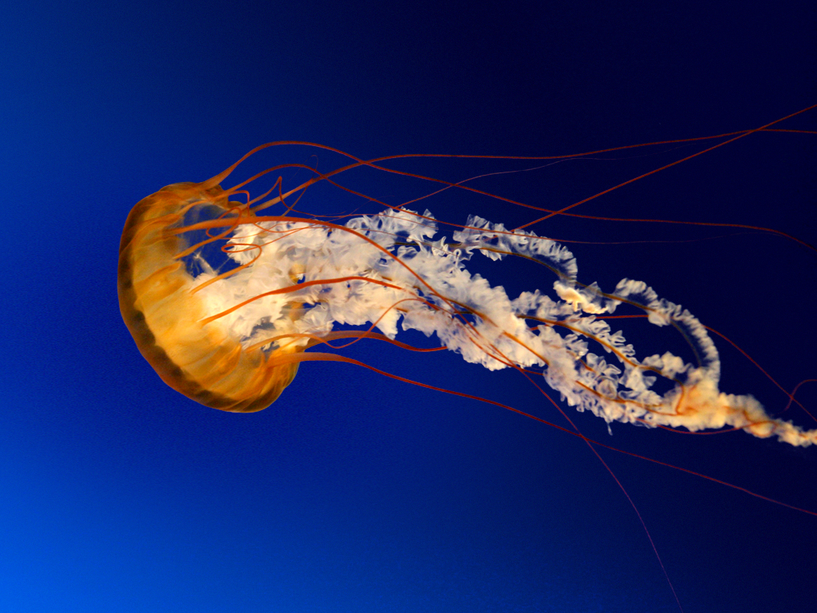


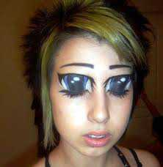
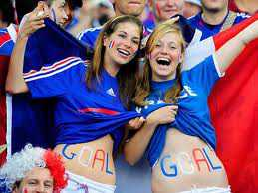
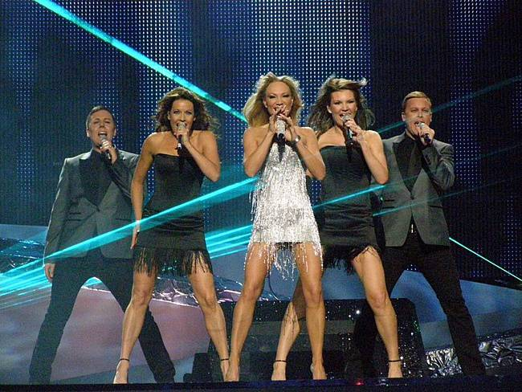
“ОММАВИЙ МАДАНИЯТ” ХАВФИ
Табиийки, «оммавий маданият» деган ниқоб остида ахлоқий бузуқлик ва зўравонлик, индивидуализм, эгоцентризм ғояларини тарқатиш, керак бўлса, шунинг ҳисобидан бойлик орттириш, бошқа халқларнинг неча минг йиллик анъана ва қадриятлари, турмуш тарзининг маънавий негизларига беписандлик, уларни қўпоришга қаратилган хатарли таҳдидлар одамни ташвишга солмай қўймайди.

Slide 30

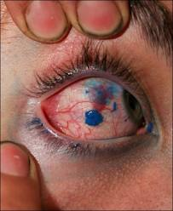
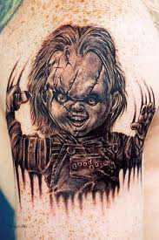



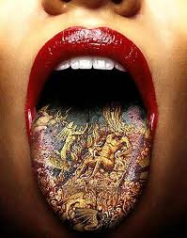
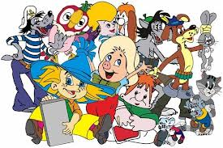
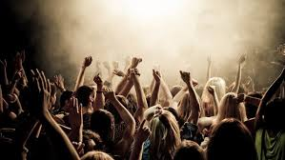

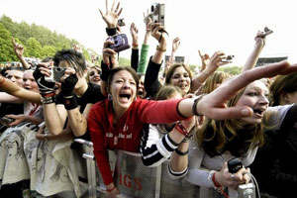
Ҳозирги вақтда ахлоқсизликни маданият деб билиш ва аксинча, асл маънавий қадриятларни менсимасдан, эскилик сар-қити деб қараш билан боғлиқ ҳолатлар бугунги тараққиётга, инсон ҳаёти, оила муқаддаслиги ва ёшлар тарбиясига катта хавф солмоқда ва кўпчилик бутун жаҳонда бамисоли балоқазодек тарқалиб бораётган бундай хуружларга қарши курашиш нақадар муҳим эканини англаб олмоқда.

Slide 31
МАЪНАВИЯТНИ ҚУДРАТЛИ КУЧГА АЙЛАНТИРИШ УЧУН ЭЪТИБОР БЕРИШИМИЗ, АМАЛГА ОШИРИШИМИЗ ЛОЗИМ БЎЛГАН ИШЛАР
...биз бугунги кунда таълим-тарбия соҳасидан бошлаб, матбуот, телевидение, Интернет ва бошқа оммавий ахборот воситалари, театр, кино, адабиёт, мусиқа, рассомлик ва ҳайкалтарошлик санъати-гача, бир сўз билан айтганда, инсоннинг қалби ва тафаккурига бевосита таъсир ўтказадиган барча соҳалардаги фаолия-тимизни халқнинг маънавий эҳтиёжлари, замон талаблари асосида янада кучай-тиришимиз, янги босқичга кўтаришимиз зарур.

Slide 32



АДАБИЁТ ЯШАСА – МИЛЛАТ ЯШАЙДИ
Инсонни, унинг маънавий оламини кашф этадиган яна бир қудратли восита борки, у ҳам бўлса, сўз санъати, бадиий адабиётдир. Адабиётнинг инсоншунослик деб, шоир ва ёзувчиларнинг эса инсон руҳининг муҳандислари, деб таърифланиши бежиз эмас, албатта.
Адабиёт, сўз санъати азалдан халқ қалбининг ифодачиси, ҳақиқат ва адолат жарчиси бўлиб келади.

Slide 33

Хусусан, мустақиллик йилларида юртимизда маънавиятимизнинг ғоят муҳим ва узвий қисми бўлган адабиётни ривожлантириш, шоир ва ёзувчиларимизнинг эзгу меҳнатини қадрлаш ва муносиб рағбатлантириш бўйича амалга оширила-ётган ишлар ўз ҳосилини бераётгани, бадиий адабиётимиз мавзулар кўлами жиҳатидан ҳам, жанрлар нуқтаи назаридан ҳам ранг-баранг бўлиб бораётгани, адабиёт майдонида янги-янги номлар пайдо бўлаётгани китобхон халқимизни албатта қувонтиради.
...улуғ адиб Чўлпон айтганидек, адабиёт яшаса – миллат яшайди.

Slide 34



КИНО
Энг оммавий санъат тури бўлмиш кино соҳасини оладиган бўлсак, ўз вақтида бу борада бизда ўзига хос ижодий мактаб яратилганини мамнуният билан қайд этиш лозим.
Кино санъатининг инсон онги ва тафаккури, жамият ҳаётига таъсири беқиёс эканини ҳисобга олган ҳолда, истиқлол йилларида миллий кинематографияни ҳам ҳар томонлама ривожлантириш, бу борада зарур моддий ва маънавий шарт-шароитларни яратиш бўйича амалга оширилган кенг кўламли чора-тадбирлар туфайли янги-янги фильмлар суратга олин-моқда, улар орқали тарихимиз ва бугунги ҳаётимиз билан боғ-лиқ турли мавзулар ёритилмокда. Ўзбек кинолари нуфузли хал-қаро фестивалларда совринли ўринларга сазовор бўлаётгани, албатта, қувонарлидир.

Slide 35

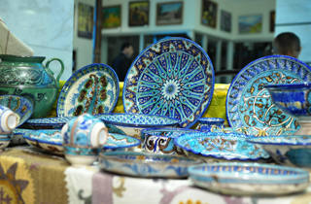
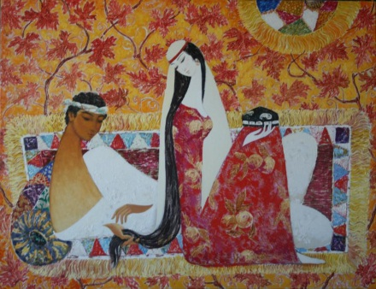
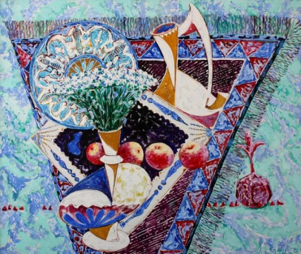

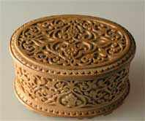
САНЪАТ ва маданиятдек қудратли куч орқали инсон қалбига йўл топиш ҳақида сўз юритар эканмиз, ҳаммамиз яхши тушунамизки, ҳар қайси истеъдод эгаси ўзига хос бир олам, шу сабабли ижод ахлига қандайдир ақл ўргатиш, энг асосийси, уларни бошқаришга уриниш мумкин эмас. ...Агарки ҳар қайси ижодкор ўз асарларида ана шу ўлмас ғояларни бош мақсад қилиб қўйса, уларни бадиий маҳорат билан ифода эта олса, ҳеч шубҳасиз, адабиёт ҳам, маданият ва санъат ҳам том маънода маънавий юксалишга хизмат қилиб, ўзининг ижтимоий вазифасини тўлиқ адо этишга эришган бўлади.

Slide 36







И Н Т Е Р Н Е Т
Жаҳон миқёсида воқеалар шиддат билан кечаётган бир пайтда замонавий ахборот-коммуникация технологияларидан, Интернетнинг беқиёс имконият-ларидан кенг фойдаланишга тайёр бўлиш матбуот, ахборот ва медиа тармоқлари, жумладан, телевидение ва радио соҳасида хизмат қилишга ўзини бағишлаган, етук мутахассис бўлишга аҳд қилган ва бу соҳада ўз келажагини кўрмоқчи бўлган оммавий ахборот воситалари ходимларининг фаолият мезонига айланиши зарурлигини барчамиз яхши англаймиз.

Slide 37

АХЛОҚИЙ НОМАЪҚУЛ, МАЪНАВИЯТИМИЗГА БЕГОНА АХБОРОТ ВА ОДАТЛАР
Айниқса, бизнинг миллий анъаналаримизга, ахлоқ-одоб қоидаларига мутлақо тўғри келмайдиган клиплар, турли тиллардаги сўзларни қориштириб ёки талаффузни атайлаб бузиб айтиш каби номуносиб ҳаракатларни айрим ёш ижрочилар ўзи учун қандайдир янгича услуб деб билаётгани, менимча, санъатни, унинг моҳияти ва аҳамиятини тушунмасликдан бошқа нарса эмас.

Slide 38
Маданий жамоатчилигимиз, авваламбор мусиқашунос олимлар, устоз санъаткорлар, композиторлар, ёзувчи ва журналистлар, кўп сонли санъат ихлосмандлари бундай масалалар юзасидан ўз фикрини очиқ билдириб бориши, шу тариқа ёшларимизга тўғри тарбия беришимиз ҳам қарз, ҳам фарз, деб ўйлайман.
Биз учун ахлоқий жиҳатдан номаъқул, миллий қадрият ва қарашларимизга ёт бўлган, лекин ҳозирги вақтда ҳаётимизга кириб бораётган мана шундай кўринишларни бамисоли юқумли касаллик деб қабул қилишимиз лозим. Ва айни шу асосда бундай хуружларнинг ўта хавфли ҳолат эканини англашимиз зарур.

Slide 39

АСАРНИНГ МАЗМУН-МОҲИЯТИДАН КЕЛИБ ЧИҚҚАН ҲОЛДА МАҲАЛЛИЙ ҲОКИМЛИКЛАРНИНГ ВАЗИФАЛАРИ ҚУЙИДАГИЛАРДАН ИБОРАТ:
Маънавият ва маърифат кенгаши фаолияти назоратини кучайтириш;
Туман/шаҳарлардаги маънавий муҳитни ўрганиб бориш;
мамлакатимизда амалга оширилаётган ислоҳотлар натижаларини, эришган ютуқларимизни Президентимизнинг нутқ ва маърузалари асосида тушунтиришга қаратилган “Ўзбек модели”: юксалиш одимлари” рукнида тезкор тарғибот ишлари олиб борилишини таъминлаш;

Slide 40
АСАРНИНГ МАЗМУН-МОҲИЯТИДАН КЕЛИБ ЧИҚҚАН ҲОЛДА МАҲАЛЛИЙ ҲОКИМЛИКЛАРНИНГ ВАЗИФАЛАРИ ҚУЙИДАГИЛАРДАН ИБОРАТ:
Ўзбекистон Республикаси Вазирлар Маҳкамасининг 2012 йил 19 июндаги 175-сонли қарори ижросини таъминлаш ва назоратини олиб бориш;
Республика Маънавият ва маърифат кенгаши-нинг 2013 йил 15 ноябрдаги йиғилиши 339-сонли баёни ижросини таъминлаш ва назоратини олиб бориш;
Республика Маънавият ва маърифат кенгаши томонидан тавсия этилаётган газета ва журналларга обуна масаласини назоратга олиш;

Slide 41
АСАРНИНГ МАЗМУН-МОҲИЯТИДАН КЕЛИБ ЧИҚҚАН ҲОЛДА МАҲАЛЛИЙ ҲОКИМЛИКЛАРНИНГ ВАЗИФАЛАРИ ҚУЙИДАГИЛАРДАН ИБОРАТ:
Таълим-тарбия тизимида олиб борилаётган ишлар сифати ва самарадорлигини оширишга қатъий эътибор қаратиш;
Республика Маънавият тарғибот марказининг ҳудудий бўлимларини қўллаб-қувватлаш;
Миллий ғоя тарғиботи ва маънавий маърифий ишлар самарадорлигини ошириш юзасидан муҳокамалар ўтказиб бориш.

Slide 42
ЭЪТИБОРИНГИЗ УЧУН РАҲМАТ!

